Slide 1
Aggiornamenti regolatori (1/4)
Primi orientamenti per l’introduzione della separazione contabile e amministrativa nel settore dei rifiuti urbani
DCO 146/2025/R/rif
Con il documento l’Autorità intende avviare un percorso di fattivo confronto con gli stakeholder volto a identificare soluzioni che consentano di raggiungere specifici obiettivi.
OBIETTIVI
STRUMENTI E TEMPISTICHE
Favorire l’efficienza nell’erogazione dei servizi nel settore dei rifiuti urbani, sia mediante una corretta disaggregazione dei costi ammissibili ai riconoscimenti tariffari per funzione svolta e per categoria di utenza, sia prevedendo una opportuna disaggregazione dei costi per area geografica.
Nel corso del processo di consultazione l’Autorità intende acquisire dati e informazioni utili alla valutazione e allo svolgimento delle necessarie analisi, anche convocando eventuali incontri tecnici e focus group, compreso il Tavolo tecnico permanente di cui alla deliberazione 30 luglio 2019, 333/2019/A, con l’obiettivo di sviluppare orientamenti finali da porre in consultazione entro giugno 2025 e provvedimenti da emanarsi entro luglio 2025.
Promuovere la concorrenza, mediante la corretta separazione dei costi delle attività regolate dai costi delle attività libere.
L’Autorità prevede:
Valutare se sia opportuno ai fini della separazione contabile l’identificazione delle poste economiche e patrimoniali relative alla raccolta differenziata, in modo da avere evidenza dei costi imputabili alle singole filiere cui associare i relativi ricavi derivanti dalla cessione del materiale ai consorzi o al mercato;
Ipotizza, rispetto alla disaggregazione per area geografica, di individuare come livello rilevante ai fini della separazione l’ambito tariffario;
In una prima fase di implementazione, ipotizza che non sia opportuno adottare una disaggregazione per categoria di utenza anche per ragioni di economicità e semplificazione amministrativa;
L’applicazione dell’articolazione delle unità logiche amministrative previste dal TIUC anche per il settore dei rifiuti;
Ipotizza un approccio semplificato con norme specifiche di contabilità per gli operatori che non sono ancora soggetti a obblighi di separazione contabile.
La scadenza per l’invio delle osservazioni era prevista per il 7 maggio 2025. La Federazione ha già inviato un documento condiviso con le associate.

Slide 2
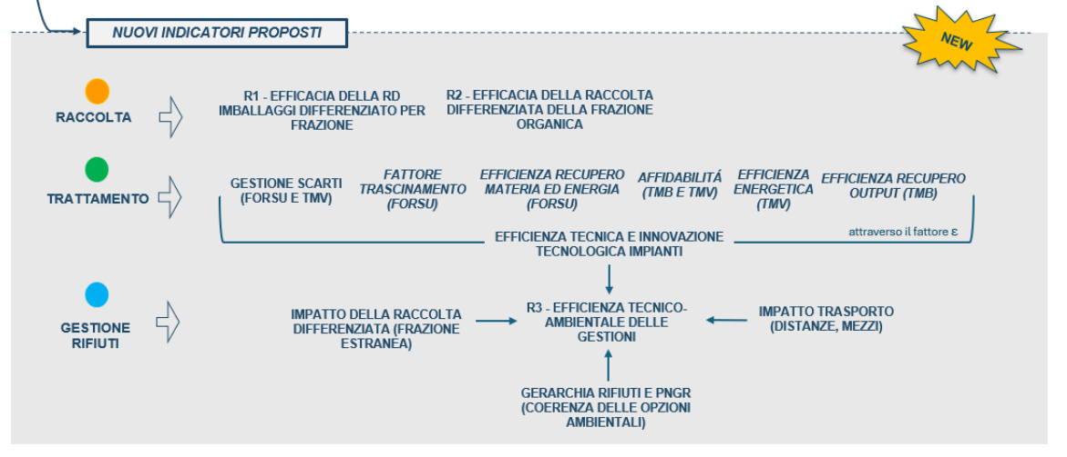
Aggiornamenti regolatori (2/4)
Orientamenti per l’aggiornamento della qualità tecnica nel settore dei rifiuti urbani
DCO 147/2025/R/rif
Il documento illustra gli orientamenti generali dell’Autorità per promuovere la graduale transizione delle diverse gestioni verso sistemi con maggior rendimento ambientale e minori potenziali impatti, in linea con i target euro-unitari e con i principi del Programma Nazionale di Gestione dei Rifiuti (PNGR).
L’Autorità propone:
L’estensione del set di indicatori di cui alla deliberazione 387/2023/R/rif finalizzato a ricercare e valorizzare il contributo dei diversi servizio che compongono la gestione dei rifiuti al raggiungimento dei target euro-unitari;
La semplificazione dell’indicatore R1 limitandone il perimetro di applicazione ai soli rifiuti di imballaggio;
L’introduzione di un nuovo macro-indicatore sull’efficacia di avvio a riciclaggio della frazione organica (R2) che valuti complessivamente l’efficacia del servizio di raccolta di fornire un adeguato input ai relativi impianti di trattamento, al fine di massimizzare la produzione di materia prima seconda (compost) e/o energia;
L’introduzione di un nuovo macro-indicatore sull’efficienza tecnico-ambientale delle gestioni (R3) al fine di promuovere una visione olistica del sistema che colga le efficienze tecniche ed ambientali sottese ai diversi modelli organizzativi e gestionali;
Una rappresentazione dell’impatto della raccolta differenziata in relazione alla frazione estranea prodotta utilizzando la $CO_{2}$ equivalente prodotta come metrica di riferimento;
Una rappresentazione dell’impatto del trasporto nel servizio di gestione dei rifiuti urbani in relazione agli impianti di trattamento utilizzando la $CO_{2}$ equivalente prodotta per km percorso come metrica di riferimento.
L’estensione del set di indicatori riguarda anche gli impianti di trattamento della FORSU e meccanico-biologici, e quelli di incenerimento.
Si prevede di pubblicare, entro il 31 luglio 2025, il provvedimento finale.
La scadenza per l’invio delle osservazioni era prevista per il 7 maggio 2025. La Federazione ha già inviato un documento condiviso con le associate.

Slide 3
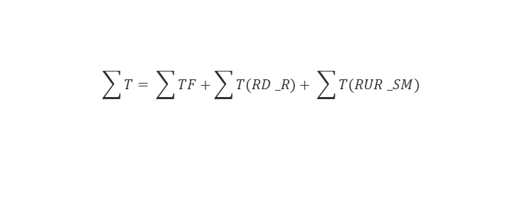
Aggiornamenti regolatori (3/4)
Orientamenti iniziali per la definizione di primi criteri di articolazione tariffaria agli utenti del servizio di gestione dei rifiuti urbani
DCO 179/2025/R/rif
Il documento illustra gli orientamenti generali dell’Autorità per l’individuazione di primi criteri che i soggetti competenti (Comuni ed Enti di governo dell’ambito ottimale/ETC) sono tenuti a seguire per la definizione dei corrispettivi applicati all’utenza finale, al fine di perseguire specifici obiettivi.
Obiettivo A
UNIFORMITA’
Obiettivo B
CORRISPONDENZA
Obiettivo C
SEMPLICITA’
Obiettivo D
SVILUPPO
LE 4 OPZIONI REGOLATORIE
Opzione 0
Mantenimento della situazione vigente
Opzione 1
Struttura trinomia:
$$\sum{T}= \sum{TF}+\sum{T(RD _R)}+ \sum{T(RUR _SM})$$
Opzione 2
Struttura quadrinomia con determinazione dei valori dei parametri $K_{d}$mediante l’introduzione del profilo $(p)$legato alla maggiore o minore propensione a produrre rifiuti a parità di attività svolta e di superficie di locali.
Opzione 3
Struttura quadrinomia con determinazione dei valori dei parametri $K_{d}$ mediante un approccio a matrice
Una seconda consultazione, prevista entro giugno 2025, conterrà un’illustrazione di dettaglio degli aspetti rilevanti del procedimento, sottoposto alla metodologia di impatto della regolazione (AIR).
Si prevede un’applicazione graduale delle nuove regole di primo riordino a partire dal
1° gennaio 2026.
La scadenza per l’invio delle osservazioni è prevista per il 16 maggio 2025.

Slide 4
Aggiornamenti regolatori (4/4)
Metodo tariffario rifiuti per il terzo periodo regolatorio (MTR-3) – Primi orientamenti
DCO 180/2025/R/rif
Il documento illustra gli orientamenti generali dell’Autorità per la definizione dell’impianto della nuova regolazione del servizio di gestione dei rifiuti urbani, sia con riferimento alla determinazione dei criteri di riconoscimento dei costi efficienti di esercizio e di investimento del servizio integrato dei rifiuti sia per la definizione delle tariffe di accesso agli impianti di trattamento.
Arera intende perseguire gli obiettivi enunciati nella deliberazione 57/2025/R/RIF, ovvero:
mantenere un quadro generale di regole stabile e certo, che sia ritenuto efficace e credibile dai vari attori presenti nel comparto;
promuovere una maggiore qualità e un ricorso ampio all’innovazione al fine di migliorare il possibile impiego del materiale recuperato;
favorire il percorso di avvicinamento del grado di copertura dei costi della raccolta differenziata al livello previsto dalla normativa vigente;
rafforzare la disciplina dei profili tariffari dell’accesso agli impianti di trattamento, in coerenza con il PNGR;
tener conto, alla luce della recente definizione dello schema tipo di bando di gara per l’affidamento del servizio di gestione integrata dei rifiuti urbani (Allegato A della deliberazione 596/2024/R/RIF), delle condizioni alle quali l’operatore si sia aggiudicato l’affidamento del servizio in esito alla procedura ad evidenza pubblica (con particolare riferimento ai parametri che incidono sul limite annuale di crescita delle entrate tariffarie;
rafforzare la compliance regolatoria, prevedendo che eventuali inadempimenti siano necessariamente seguiti da segnali di disincentivo efficaci;
rafforzare la programmazione di carattere economico-finanziario individuando criteri e modalità di redazione dei piani sulla base di un orizzonte pluriennale, anche elaborando uno schema tipo di piano economico-finanziario.
PROPOSTE UI
In merito alla possibilità di catturare gli eventuali incrementi dei costi dei fattori della produzione mediante il coefficiente $CRI_{a},$ andrebbe sicuramente contemperato l’incremento del costo del personale al fine di recuperare il potere di acquisto degli addetti al settore;
Per quanto riguarda il recupero dell’inflazione, al di là della possibilità di recuperare l’inflazione passata, andrebbe contemperata una misura più strutturale di riconoscimento dell’inflazione annuale, visti i tassi attesi e per garantire la copertura finanziaria delle gestioni.
In linea con il progressivo consolidamento del settore cui la regolazione ha contribuito, l’Autorità è orientata a confermare una durata quadriennale del periodo regolatorio anche per il MTR-3 che, pertanto, troverebbe applicazione per il periodo 2026-2029.
Si prevede di adottare, entro il 31 luglio 2025, il provvedimento finale recante il MTR-3 e le procedure di predisposizione, validazione e trasmissione delle proposte tariffarie.
La scadenza per l’invio delle osservazioni è prevista per il 16 maggio 2025.

